Slide 1


WEEK #3
SPRINT #1
PL6
TST

Slide 2


about us.

Slide 3
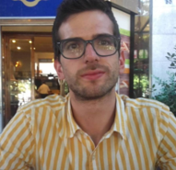
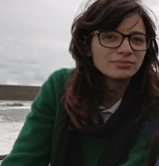
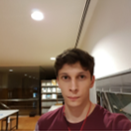
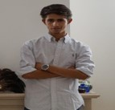
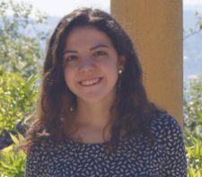
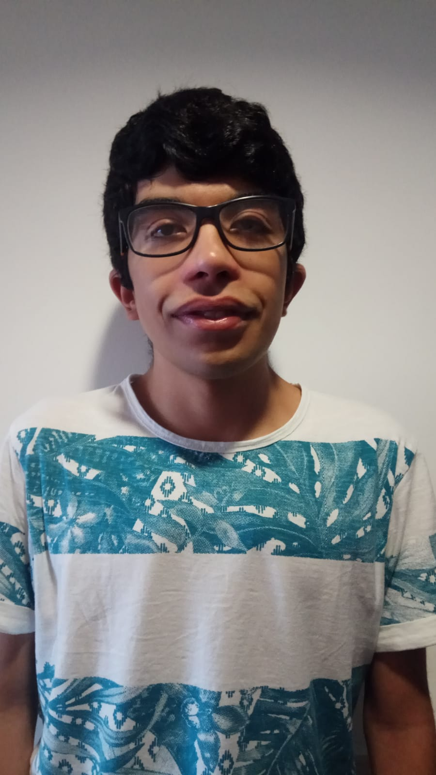
tst.
Carlos Sobral
Ana Teresa
Miguel Diogo
João Tomás
Isabel Carvalho
David Ferrugento

Slide 4
tasks.
 | TASK #1 | TASK #2 | TASK #3
TASK | Leitura relativa às funções da unidade de testes | Criação do documento relativo às funções da nossa unidade | Distribuição de tarefas-chave da unidade
OWNER | Unidade / Grupo de Testes | Unidade / Grupo de Testes | Unidade / Grupo de Testes
GOAL EFFORT | 45 minutos (p/pessoa) | 1h 30min | 30 minutos
EFFECTIVE EFFORT | 45 minutos (p/pessoa) | 1h | 15 minutos
STATUS | COMPLETED | COMPLETED | COMPLETED

Slide 5
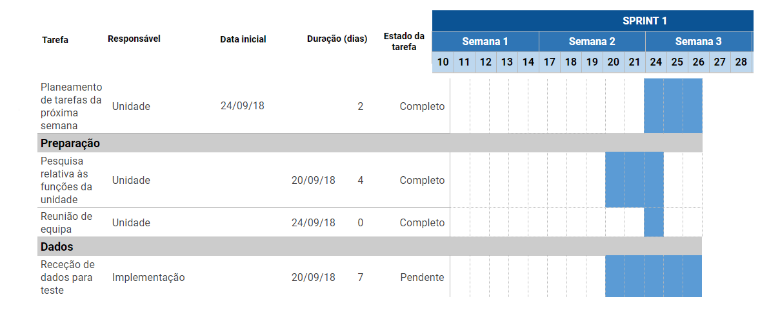
Gantt Diagram.

Slide 6
planned tasks.
 | TASK #1 | TASK #2 | TASK #3 | TASK #4
TASK | Início da fase de testes ao registo | Início da fase de testes ao Feed | Início da fase de testes ao Perfil | Marcação de reunião de grupo
OWNER | Ana Teresa, João | Carlos, Miguel | David , Isabel | Unidade / Grupo de testes
GOAL EFFORT | 4-6 horas | 4-6 horas | 4-6 horas | 20 minutos
STATUS | ON HOLD | ON HOLD | ON HOLD | ON HOLD

Slide 7
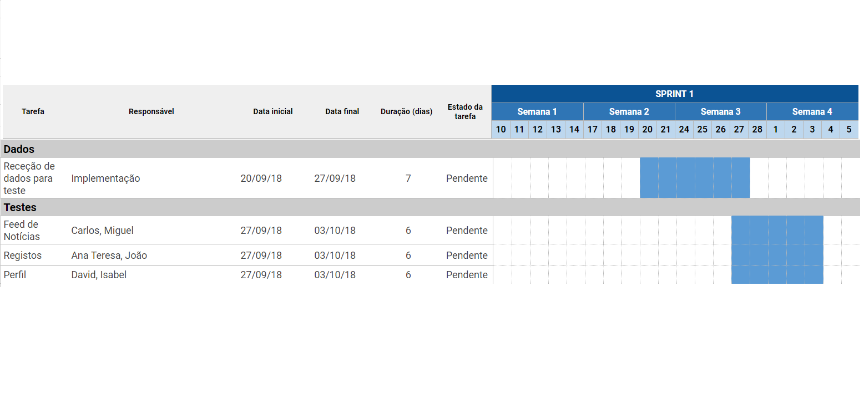
Gantt Diagram.

